Slide 1
Trofická pojiva:
1. krev a krvetvorba 2. lymfa, 3. tkáňový mok 4. lymfatické orgány

Slide 2
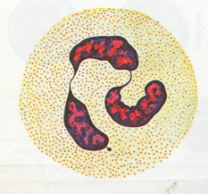
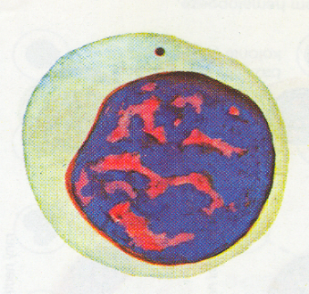
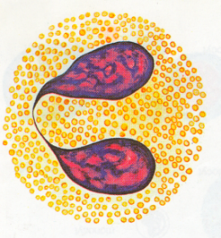
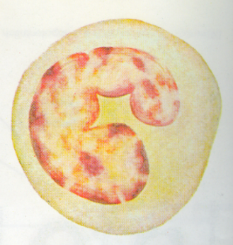
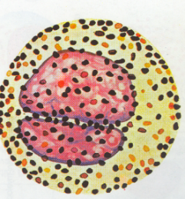
Volné buňky pojivových tkání
Leukocyty
Vycestovávají do vaziva přes stěny kapiár – diapedeze
Hlavní součást trofických pojiv – krve
Granulocyty Agranulocyty
Neutrofily Lymfocyty
Eozinofily Monocyty
Bazofily

Slide 3
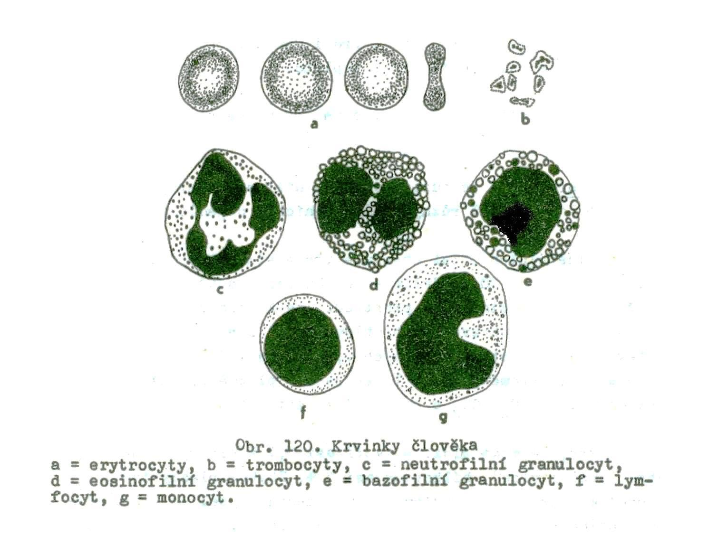

Slide 4
Stanovení krevních skupin
Krátké ilustrativní video
https://www.youtube.com/watch?v=J5xSUhyXyIE
Aglutinace je imunitní děj, reaguje protilátka s korpuskulárním antigenem, která vede ke vzniku aglutinátu „vločkové konzistence. U reakce zv. hemaglutinace jsou korpuskulárním antigenem erytrocyty. Výsledný shluk erytrocytů je dobře pozorovatelný pouhým okem a je dostatečně pevný při standardním způsobu třepání. Nevýhodou hemaglutinace je nízká citlivost a omezená životnost erytrocytů.
Aglutinační reakce se obvykle hodnotí vizuálně tzv. na čtyři křížky a jsou to metody jednoduché a levné, ale také málo citlivé. Používají se hlavně pro průkaz antigenů erytrocytů a celé řady bakteriálních antigenů.
Základem je reakce:
Aglutinogen (tj antigen) reaguje s aglutininem (tj protilátka) za vzniku aglutinátu – sraženiny (imunokomplexu).
krevní skupina antigen A B 0 AB
v membráně erytrocytů A B H A i B

Slide 5
Pomůcky: podložní víčka na diagnostiku krevních skupin s kulovitými otvory, desinfekce, vatičky, pero na odebírání krve z prstů, bodce, tubičky s heparinem, epiny, stojánek, roztírací umělohmotné tyčky, pipeta s rezměren 1 μl - 10 μl, rukavice;
lahvičky s protilátkami proti krevním antigenům:
POUŽITÁ DIAGNOSTIKA
•Monoklonální diagnostikum anti-A (výrobce Sanquin, Holandsko; dodavatel EXBIO Olomouc s.r.o.)
•Monoklonální diagnostikum anti-B (výrobce Sanquin, Holandsko; dodavatel EXBIO Olomouc s.r.o.)
•Lektin anti-H (výrobce Sanquin, Holandsko; dodavatel EXBIO Olomouc s.r.o, •Monoklonální diagnostikum anti-H (výrobce Immucor Gama, Německo; dodavatel APR Praha s.r.o.

Slide 6
Postup:
Odběrovým perem v rukavicích odebereme kapky krve z prstu do heparinové tyčinky
necháme krev stéci do epiny ve stojánku.
Z diagnostických lahviček protilátek odebereme asi 3 μl a pipetou nakapeme na podložní sklíčko s kulovitými prostory.
Pak z odebrané krve nabereme asi 3 μl krve a nakapeme na sklíčko do nakapaných protilátek. Vezmeme umělohmotné roztírátko a kapku krve s kapkou protilátek smícháme a čekáme na výsledek.
Výsledek: Pokud došlo k aglutinaci, tj srážení krvinky s protilátkami za vzniku anlutinátu, jde o danou krevní skupinu. Pokud nedošlo k tomuto ději, nejde o danou krevní skupinu.

Slide 7
Výsledek: Pokud došlo k aglutinaci, tj srážení krvinky s protilátkami za vzniku anlutinátu, jde o danou krevní skupinu. Pokud nedošlo k tomuto ději, nejde o danou krevní skupinu.
Vyhodnocení:
Vyhodnotíme citlivost reakce, tj. uvedeme, při kterém ředění byla reakce ještě pozitivní. Používáme hodnocení na čtyři křížky:
++++ (100% aglutinace) aglutinát se po protřepání vůbec nerozpadá +++ (75 %) ++ (50 %) + (25 %) 0 (bez aglutinace) lze snadno roztřepat až na původní erytrocytární suspenzi
Krev patří do skupiny….

Slide 8
Barvení krevních roztěrů
V poslední době je na trhu několik typů tzv. souprav pro rychlé bavení, které jsou sice mnohem pohodlnější z hlediska vlastní manipulace i časové úspory, výsledky barvení však jsou zpravidla o něco horší (např. granula nejsou tolik výrazná, celkový odstín je našedlý apod.) Může tak snáze dojít k záměně např. neutrofilu za eozinofil apod. Ve cvičeních budeme používat sadu pro rychlé barvení Leukodif (Pliva Lachema a.s.). Barvení sestává ze 4 kroků a každý krok je tvořen sérií (v tabulce uvedena v závorce) několika ponoření do patřičného roztoku.
Nátěr vždy ponoříme jen na dobu 1 sekundy do patřičného roztoku podle následujícího předpisu:
1. Fixace v methanolu (5 x 1s)
2. Kyselé barvení v Eosinu Y (3 x 1s)
3. Zásadité barvení v Azuru II (5 x 1s)
4. Opláchnutí ve stabilizačním pufru (PBS). Poté necháme usušit a hodnotíme.

